Slide 1



Οικονομικές διακυμάνσεις – Πληθωρισμός - Ανεργία
Κεφάλαιο 9ο

Slide 2
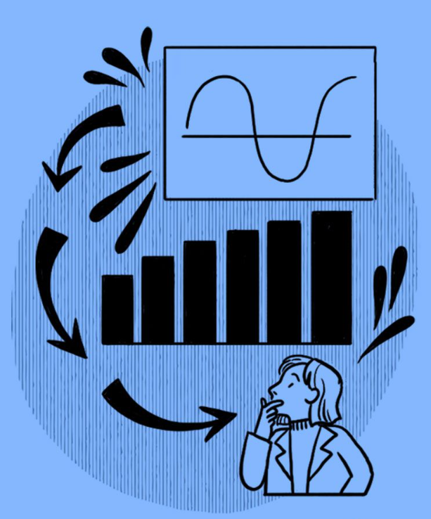
Οικονομικές διακυμάνσεις
Ένα από τα θέματα που απασχόλησαν επίσης τους μακροοικονομολόγους είναι η μελέτη των οικονομιών διαχρονικά. Τα διάφορα οικονομικά μεγέθη κάθε οικονομίας (απασχόληση, ανεργία, πληθωρισμός, εισόδημα, Α.Ε.Π.) μεταβάλλονται διαχρονικά. Οι μεταβολές μάλιστα δεν είναι τυχαίες, αλλά παρουσιάζουν μία συστηματική κυκλικότητα.
Αυτές τις μεταβολές της οικονομικής δραστηριότητας ονομάζουμε οικονομικές διακυμάνσεις ή οικονομικοί κύκλοι.

Slide 3
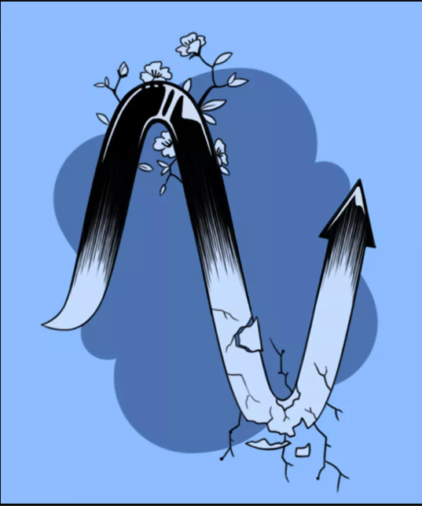

Οικονομικές διακυμάνσεις
Τα στάδια (βελτίωσης ή χειροτέρευσης) από τα οποία περνάει η πορεία μίας οικονομίας (η οικονομική δραστηριότητα) έχουν κάθε φορά παρόμοια χαρακτηριστικά και ονομάζονται φάσεις του οικονομικού κύκλου.
Οι κύριες φάσεις είναι η άνοδος και η κάθοδος της οικονομικής δραστηριότητας. Το πέρασμα, όμως, από την άνοδο στην κάθοδο διαρκεί ένα μικρό χρονικό διάστημα που ονομάζεται κρίση, ενώ το πέρασμα από την κάθοδο στην άνοδο ονομάζεται ύφεση.
Σημείωση: ποτέ οι οικονομικοί κύκλοι και οι φάσεις τους δεν έχουν την ίδια ένταση και διάρκεια.
.

Slide 4
Διάγραμμα οικονομικών κύκλων
Επίπεδο οικονομικής δραστηριότητας
π.χ.
Επίπεδο εισοδήματος
Η γραμμή ΑΒ εκφράζει τη μακροχρόνια ανοδική τάση της οικονομίας και δείχνει ποια θα ήταν η πορεία της σε κατάσταση πλήρους απασχόλησης. Τα τμήματα της καμπύλης που βρίσκονται κάτω από την ΑΒ δείχνουν την οικονομία σε κατάσταση υποαπασχόλησης των παραγωγικών συντελεστών, ενώ τα τμήματα που βρίσκονται πάνω από την ΑΒ δείχνουν υπεραπασχόληση.
Κρίση
Β
Κάθοδος
Άνοδος
Ύφεση
Α
Χρόνος

Slide 5

Οι φάσεις των οικονομικών κύκλων και τα χαρακτηριστικά τους …..
Χαμηλό εισόδημα
Ανεπαρκής ζήτηση (καταναλωτικών αγαθών)
Χαμηλές πωλήσεις
Χαμηλή παραγωγή
Ανεπαρκής ζήτηση (κεφαλαιουχικών αγαθών)
Έλλειψη επενδύσεων
Εκτεταμένη ανεργία
Η φάση της ύφεσης
Τα παραπάνω φαινόμενα προκαλούν στασιμότητα ή μείωση των τιμών και χαμηλά κέρδη ή ακόμα και ζημίες.

Slide 6




Οι φάσεις των οικονομικών κύκλων και τα χαρακτηριστικά τους …..
Η φάση της ανόδου
Αύξηση εισοδήματος
Αύξηση ζήτησης (καταναλωτικών αγαθών)
Αύξηση πωλήσεων
Αύξηση παραγωγής
Αύξηση ζήτησης (κεφαλαιουχικών αγαθών)
Αύξηση επενδύσεων
Μείωση ανεργίας
Αρχικά οι τιμές δεν αυξάνονται. Η συνεχής, όμως, άνοδος της ζήτησης προκαλεί από ένα σημείο κι έπειτα άνοδο των τιμών.

Slide 7

Οι φάσεις των οικονομικών κύκλων και τα χαρακτηριστικά τους …..
Αύξηση εισοδήματος
Αύξηση ζήτησης (καταναλωτικών αγαθών)
Ανάγκη για αύξηση πωλήσεων
ΚΑΙ
Ανάγκη για αύξηση παραγωγής
Στενότητες, δηλαδή ελλείψεις αρχικά σε ειδικευμένο κι έπειτα σε ανειδίκευτο προσωπικό
Αύξηση μισθών
Όλο και μεγαλύτερη αύξηση τιμών
Η φάση της κρίσης
Κάποια στιγμή η ανοδική πορεία ανακόπτεται (κυρίως λόγω της υπερβολικής ανόδου των τιμών) και αρχίζει η κάθοδος.

Slide 8
Οι φάσεις των οικονομικών κύκλων και τα χαρακτηριστικά τους …..
Μείωση εισοδήματος
Μείωση ζήτησης (καταναλωτικών αγαθών)
Μείωση πωλήσεων
Μείωση παραγωγής
Μείωση ζήτησης (κεφαλαιουχικών αγαθών)
Μείωση επενδύσεων
Αύξηση ανεργίας
Η φάση της καθόδου
Η υπερβολική άνοδος των τιμών, η οποία δεν συνοδεύεται από αντίστοιχη άνοδο των εισοδημάτων, προκαλεί μείωση της αγοραστικής δύναμης.

Slide 9




Οι διάφορες απόψεις που προσπαθούν να εξηγήσουν τα αίτια των οικονομικών διακυμάνσεων συνιστούν δύο μεγάλες ομάδες:
1η Ομάδα –
Εξωτερικοί παράγοντες
Τ
Α
Α
Ι
Τ
Ι
Α
Τ
Ω
Ν
2η Ομάδα –
Εσωτερικοί παράγοντες
Ο
Ι
Κ
Ο
Ν
Ο
Μ
Ι
Κ
Ω
Ν
Εφευρέσεις
Νομισματικό φαινόμενο
Κ
Υ
Κ
Λ
Ω
Ν
Πόλεμοι
Τυχαία πολιτικά & κοινωνικά γεγονότα
Υποκατανάλωση - Υπερεπένδυση

Slide 10


Ο πληθωρισμός
Πληθωρισμός είναι η τάση για συνεχή άνοδο του γενικού επιπέδου των τιμών.
Ρυθμός πληθωρισμού είναι η ποσοστιαία μεταβολή του γενικού επιπέδου των τιμών (ή του δείκτη τιμών) μέσα σε μία ορισμένη χρονική περίοδο.
Στις ασκήσεις του 7ου κεφαλαίου (π.χ. σχολ. βιβλίο σελ. 146, άσκηση 1) γίνεται πολλές φορές λόγος για ποσοστιαία μεταβολή του δείκτη τιμών (Δ.Τ.). Αυτή η μεταβολή είναι ο πληθωρισμός.

Slide 11
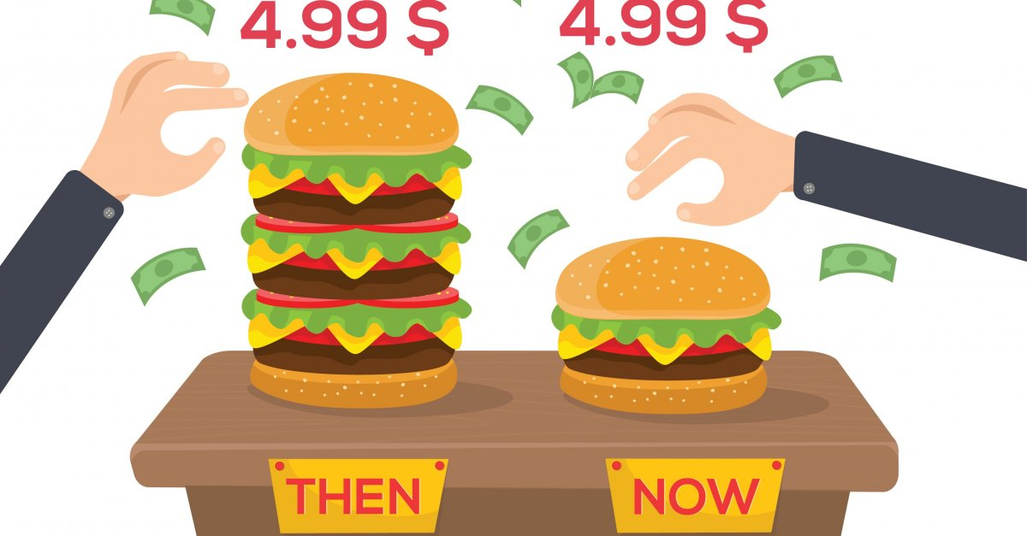

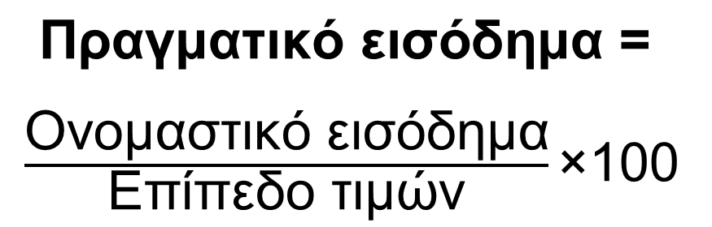
Συνέπειες του πληθωρισμού
Το πραγματικό εισόδημα ενός ατόμου ή μίας οικονομίας (δηλαδή η αγοραστική δύναμη) εξαρτάται από το ονομαστικό (χρηματικό) εισόδημα και το επίπεδο των τιμών:
$$\text{Πραγματικό} \text{εισόδημα} \text{=}$$
$\frac{\text{Ονομαστικό} \text{εισόδημα}}{\text{Επ}\text{ί}\text{πεδο} \text{τιμών}}\text{×}$100
Όταν το επίπεδο των τιμών αυξάνεται (πληθωρισμός), μειώνεται το πραγματικό εισόδημα των ατόμων.

Slide 12
Χρηματικά εισοδήματα
Πλήττονται όσοι έχουν σταθερά εισοδήματα (μισθωτοί, συνταξιούχοι, εκμισθωτές).
Ευνοούνται οι επιχειρηματίες.
Προστασία όσων πλήττονται με Α.Τ.Α.
Συνέπειες του πληθωρισμού
Αποταμίευση
Μειώνεται η αξία των αποταμιεύσεων.
Ευνοείται η κατανάλωση.

Slide 13
Τα αίτια του πληθωρισμού
Υπάρχουν δύο διαφορετικές απόψεις για τις αιτίες του πληθωρισμού, οι οποίες απόψεις αναφέρονται στον πληθωρισμό ζήτησης και στον πληθωρισμό κόστους.
Πληθωρισμός ζήτησης
Εμφανίζεται στις φάσεις ανόδου και κρίσης του κύκλου.
Οφείλεται στις στενότητες εργασίας και σε υπερβολική αύξηση της ζήτησης.
Δύναμη εργατικών σωματείων που πετυχαίνουν αυξήσεις μισθών
Δύναμη ολιγοπωλίων, που περνάνε το αυξημένο κόστος στις τιμές
Αύξηση τιμών (πληθωρισμός κόστους)
Αύξηση τιμών πρώτων υλών και καυσίμων
ή
Αύξηση τιμών άλλων επιχειρήσεων (γενίκευση της αύξησης)

Slide 14

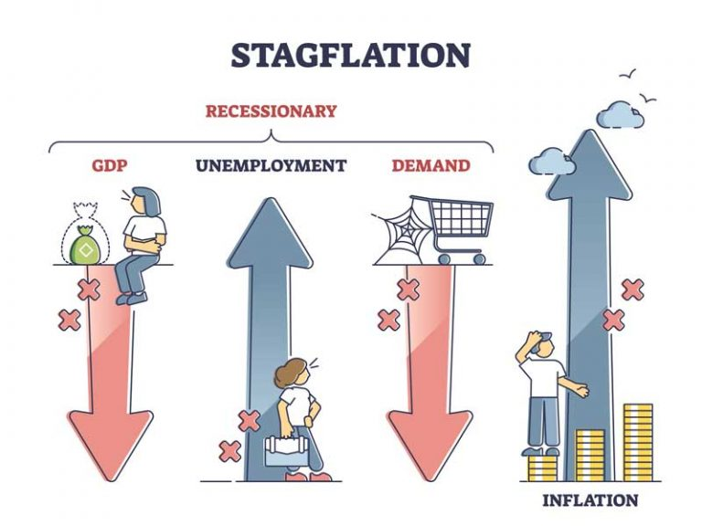
Στασιμοπληθωρισμός
Συνήθως η σχέση πληθωρισμού και ανεργίας είναι αντιστρόφως ανάλογη:
  Στη φάση της ανόδου μειώνεται η ανεργία (αυξάνεται η απασχόληση) και αυξάνεται σταδιακά ο πληθωρισμός.
  Στη φάση της καθόδου μειώνεται ο πληθωρισμός, αλλά αυξάνεται η ανεργία.
Περίπου μετά το 1965 στις ανεπτυγμένες χώρες παρατηρήθηκε το φαινόμενο της ταυτόχρονης συνύπαρξης ή και αύξησης του πληθωρισμού και της ανεργίας. Το φαινόμενο αυτό ονομάστηκε στασιμοπληθωρισμός, διότι εμφανίστηκε σημαντικός πληθωρισμός και στασιμότητα στην οικονομία.

Slide 15



Πληθυσμός
Οικονομικά ενεργός (εργατικό δυναμικό)
Οικονομικά μη ενεργός
Απασχολούμενοι
Άνεργοι
Όσοι δε μπορούν
Όσοι δεν θέλουν
Παιδιά, γέροι, ανήμποροι, στρατιώτες
Εισοδηματίες, άεργοι (τεμπέληδες)
Το εργατικό δυναμικό (οικονομικά ενεργός πληθυσμός) αποτελείται από όλα τα άτομα μίας οικονομίας που μπορούν και θέλουν να εργαστούν.
Απασχολούμενοι θεωρούνται όλοι όσοι μπορούν και θέλουν να εργαστούν και εργάζονται.
Άνεργοι θεωρούνται όλοι όσοι θέλουν και μπορούν να εργαστούν με τις υπάρχουσες οικονομικές και άλλες συνθήκες που ισχύουν στην αγορά και δεν βρίσκουν απασχόληση.

Slide 16




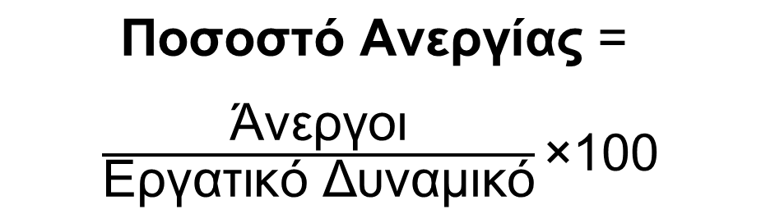
Μέτρηση Ανεργίας
Η ανεργία μετριέται σε απόλυτα μεγέθη, π.χ. σε χιλιάδες ανέργους ανά φύλο, ηλικία, περιοχή και έτος.
$$\text{Ποσοστό} \text{Ανεργίας} \text{=}$$
$\frac{\text{Ά}\text{νεργοι}}{\text{Εργατικό} \text{Δυναμικό}}\text{×}$100
Αυτό, όμως, που ενδιαφέρει περισσότερο και έχει μεγαλύτερη βαρύτητα είναι ο αριθμός των ανέργων σε σχέση με το σύνολο του εργατικού δυναμικού, δηλαδή το ποσοστό ανεργίας:

Slide 17




Είδη ανεργίας
Υπάρχουν τέσσερα είδη ανεργίας, ανάλογα με τις αιτίες για τις οποίες κάποιος μπορεί να είναι άνεργος:
1
Εποχιακή ανεργία
3
Διαρθρωτική ανεργία
Οφείλεται στον εποχιακό χαρακτήρα ορισμένων δραστηριοτήτων, όπως η γεωργία και ο τουρισμός.
Επαναλαμβάνεται κάθε χρόνο και είναι προσωρινή.
Λόγω τεχνολογικών μεταβολών που εμφανίζουν και εξαφανίζουν επαγγέλματα.
Αλλαγές στη διάρθρωση της ζήτησης, που αυξάνουν και μειώνουν τη ζήτηση για κάποια προϊόντα.
2
Ανεργία τριβής
4
Ανεργία ανεπαρκούς ζήτησης
Λόγω αδυναμίας των ανέργων να βρουν τις κενές θέσεις.
Λόγω αδυναμίας των επιχειρήσεων να βρουν τους ανέργους.
Λόγω γεωγραφικής απόστασης.
Λέγεται και κεϋνσιανή ή κυκλική ανεργία.
Εμφανίζεται στη φάση της καθόδου και της ύφεσης.

Slide 18
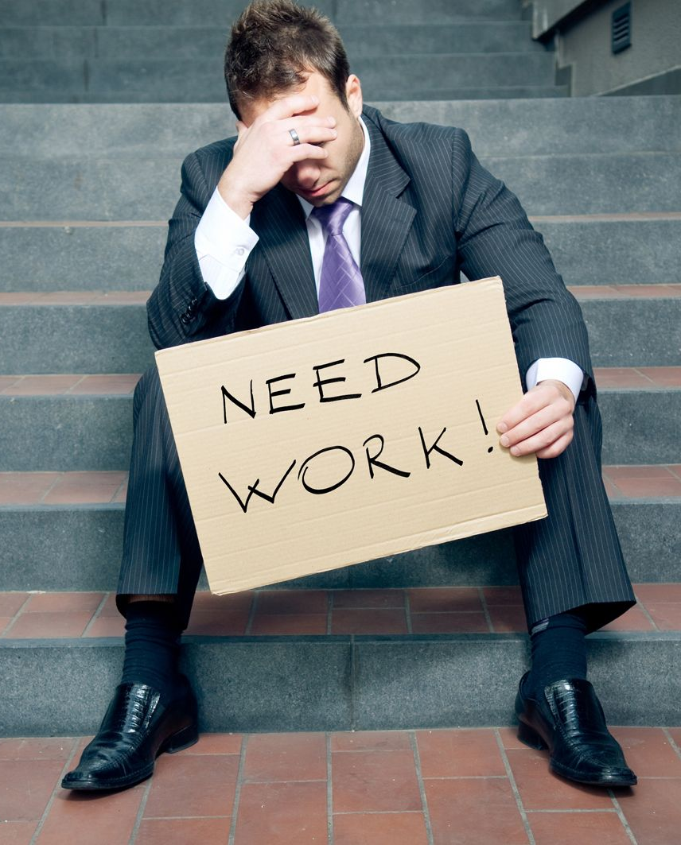

Συνέπειες ανεργίας
Η ανεργία έχει τρεις σημαντικές οικονομικές συνέπειες:
1
Απώλεια παραγωγικών δυνάμεων,
δηλαδή της εργασίας των ανέργων, η οποία θα μπορούσε να χρησιμοποιηθεί στην παραγωγική διαδικασία
2
Απώλεια εισοδήματος για τον άνεργο και την οικογένειά του (και φορολογικών εσόδων για το κράτος)
3
Επιβάρυνση του κρατικού προϋπολογισμού, λόγω των επιδομάτων ανεργίας.
View More
Πέρα από τις παραπάνω οικονομικές, υπάρχουν και σημαντικές κοινωνικές συνέπειες για τον άνεργο και την οικογένειά του … μειώνει την κοινωνική του θέση, δημιουργεί προβλήματα αυτοσεβασμού, οικογενειακών τριβών, κ.τ.λ.

Slide 19

Μέτρα καταπολέμησης ανεργίας
Μέτρα αύξησης συνολικής ζήτησης
Δημοσιονομικά
Νομισματικά
Μέτρα επαγγελματικής κατάρτισης
Αύξηση κρατικών δαπανών για δημόσια έργα
Μείωση επιτοκίου
Καταπολέμηση
ανεργίας
Η καταπολέμηση της ανεργίας μπορεί να γίνει με διάφορα μέτρα που λαμβάνουν οι κυβερνήσεις. Τα μέτρα αυτά είναι:

Slide 20

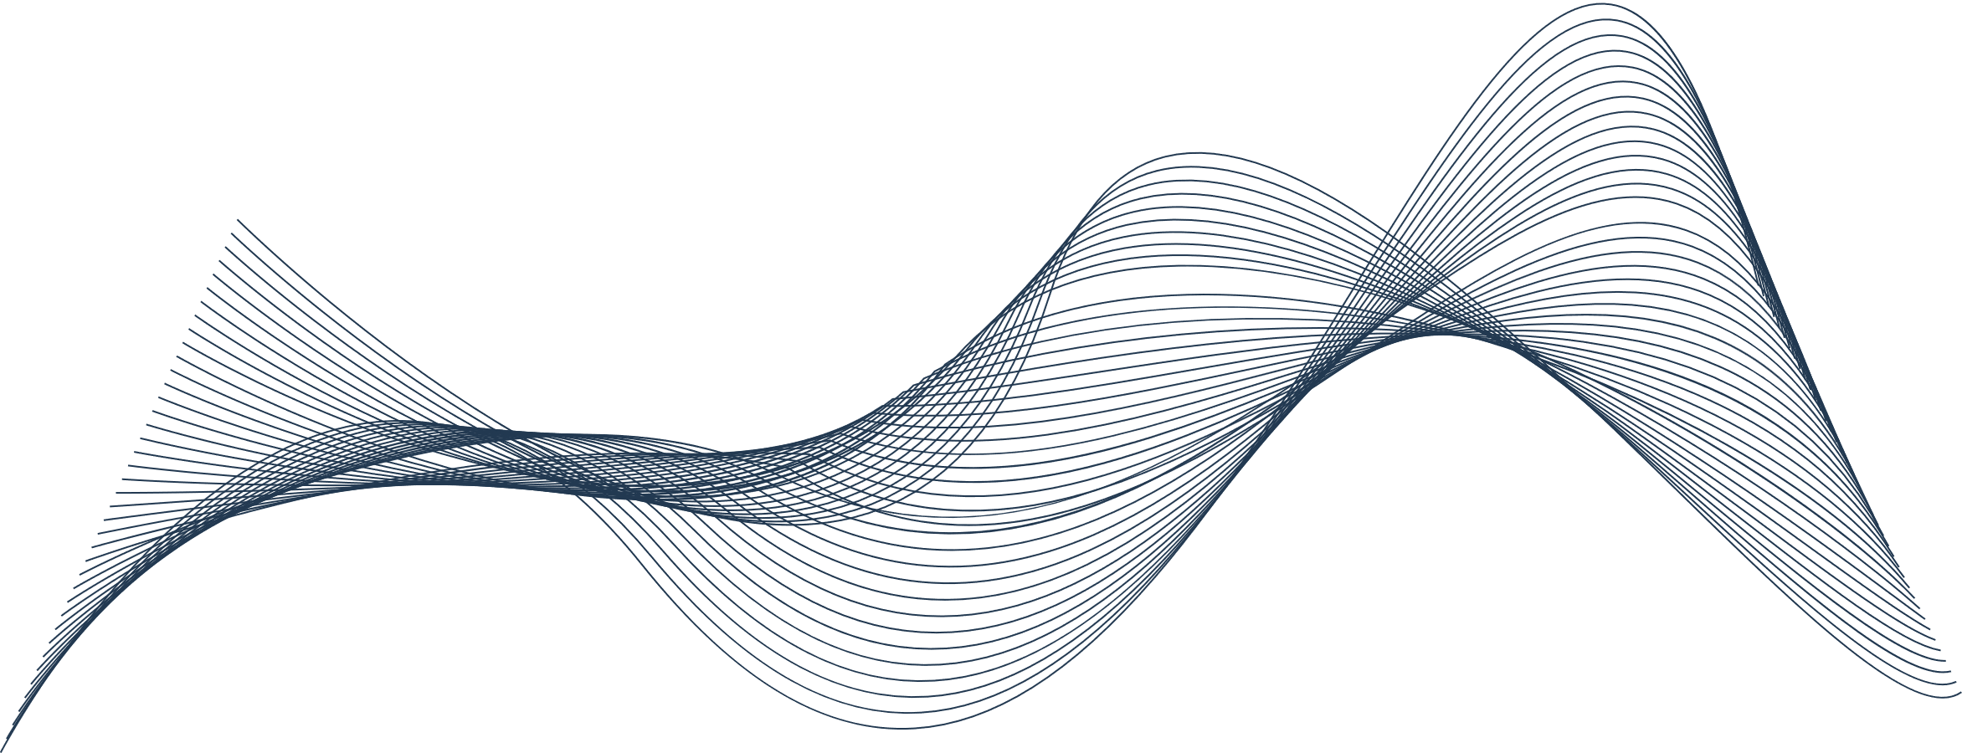



Η καταπολέμηση της ανεργίας μπορεί να γίνει με διάφορα μέτρα που λαμβάνουν οι κυβερνήσεις. Τα μέτρα αυτά είναι:
Μέτρα καταπολέμησης ανεργίας
Μέτρα αύξησης συνολικής ζήτησης
Δημοσιονομικά
Νομισματικά
Μέτρα επαγγελματικής κατάρτισης
Αύξηση κρατικών δαπανών για δημόσια έργα
Μείωση επιτοκίου
Καταπολέμηση
ανεργίας

Slide 21




Μέτρα καταπολέμησης ανεργίας
Μέτρα αύξησης συνολικής ζήτησης
Δημοσιονομικά
Νομισματικά
Μέτρα επαγγελματικής κατάρτισης
Αύξηση κρατικών δαπανών για δημόσια έργα
Μείωση επιτοκίου
Καταπολέμηση
ανεργίας
Η καταπολέμηση της ανεργίας μπορεί να γίνει με διάφορα μέτρα που λαμβάνουν οι κυβερνήσεις. Τα μέτρα αυτά είναι:

Slide 22
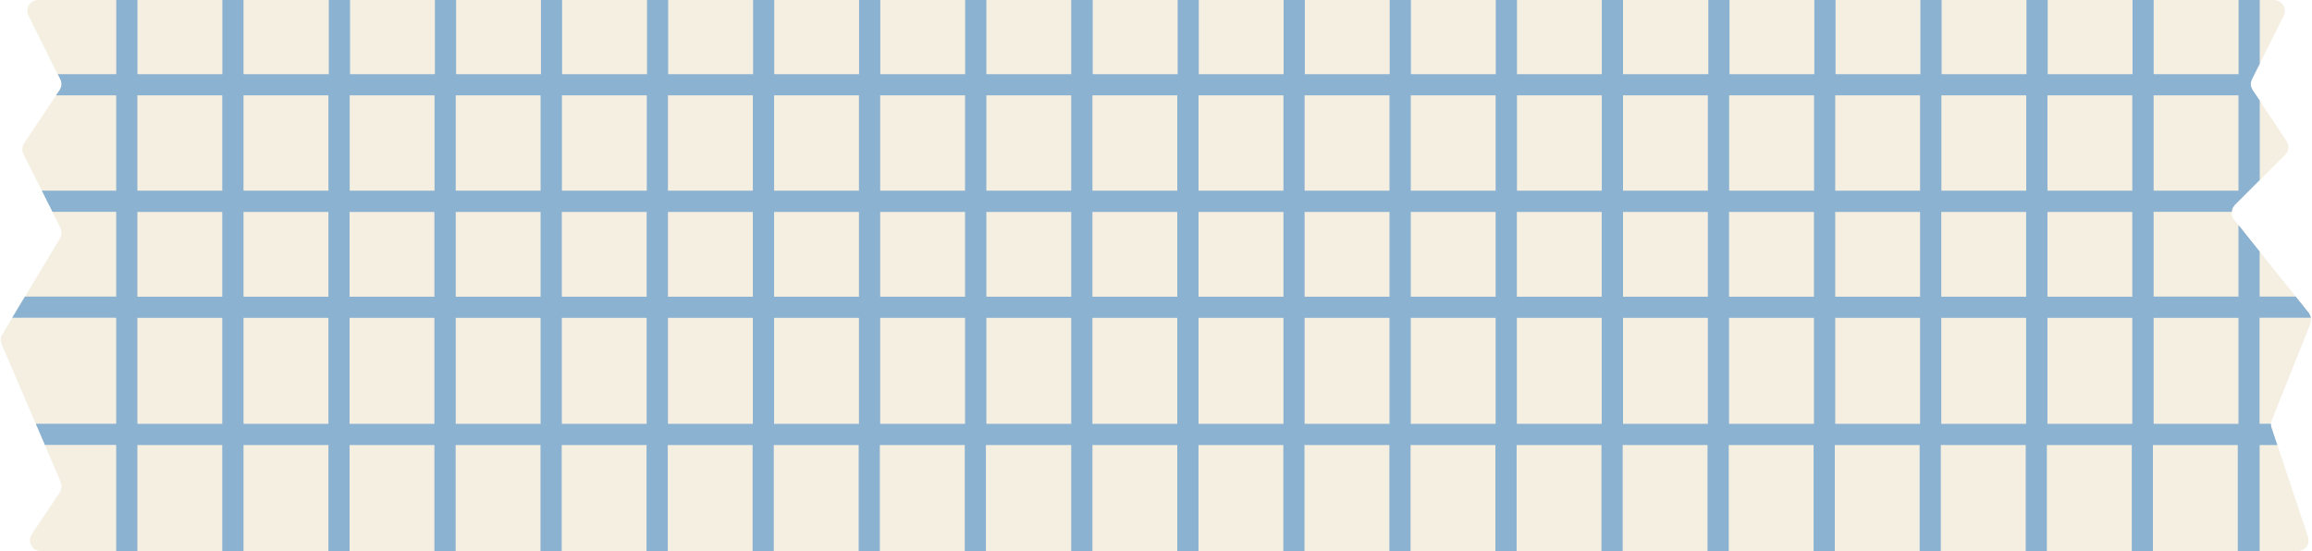

Συνέπειες ανεργίας
Η ανεργία έχει τρεις σημαντικές οικονομικές συνέπειες:
1
Απώλεια παραγωγικών δυνάμεων,
δηλαδή της εργασίας των ανέργων, η οποία θα μπορούσε να χρησιμοποιηθεί στην παραγωγική διαδικασία
Πέρα από τις παραπάνω οικονομικές, υπάρχουν και σημαντικές κοινωνικές συνέπειες για τον άνεργο και την οικογένειά του.
μειώνει την κοινωνική του θέση
δημιουργεί προβλήματα αυτοσεβασμού
οικογενειακών τριβών, κ.τ.λ.
2
Απώλεια εισοδήματος για τον άνεργο και την οικογένειά του (και φορολογικών εσόδων για το κράτος)
3
Επιβάρυνση του κρατικού προϋπολογισμού, λόγω των επιδομάτων ανεργίας,
λόγω της παροχής των επιδομάτων ανεργίας προς τους ανέργους

Slide 23
Μέτρηση Ανεργίας
  Η ανεργία μετριέται σε απόλυτα μεγέθη, π.χ. σε χιλιάδες ανέργους ανά φύλο, ηλικία, περιοχή και έτος.
  Αυτό, όμως, που ενδιαφέρει περισσότερο και έχει μεγαλύτερη βαρύτητα είναι ο αριθμός των ανέργων σε σχέση με το σύνολο του εργατικού δυναμικού, δηλαδή το ποσοστό ανεργίας:
$$\text{Ποσοστό} \text{Ανεργίας} \text{=}$$
$\frac{\text{Ά}\text{νεργοι}}{\text{Εργατικό} \text{Δυναμικό}}\text{×}$100

